Slide 1
【目的】
2009.11.29：訂05に更新
・解答作業手順追加
試験前の説明（総務部長のお言葉）
皆さんもご存知のように、キヤノンの人事制度は公平、公正な実力主義に基づいており、その根幹は役割、人、成果の３つの要素から成り立っています。この試験は、そのうちの役割と人を見るものであります。
まず、職務遂行能力試験（Ａ）は、皆さんが上位等級に相応しい実力を有するかを判定するため、状況の分析・判断・
計画・チーム主導の能力を問うものであります。
また、職務遂行能力試験（Ｂ）は、みなさんがＧ３としてふさわしい能力、意欲、意識を持つかを判断するための試験です。
試験の際は用意してきた答えを書き写すのではなく、問題をよく読み題意を理解した上で解答してください。毎年、問題に答えていない論文が多く見られます。問題に答えていない論文は、どれほど優れた内容であっても採点の対象外ですので、くれぐれもご注意ください。
なお、公平性の観点から、試験後の問題の書き写し等の
行為はご遠慮ください。
【本書の目的】
上記の赤文を打破することによって、
Ｇ３レベルの業務をしながらもＧ２に甘んじている人が、
本来の等級に至るための一助とすること

Slide 2
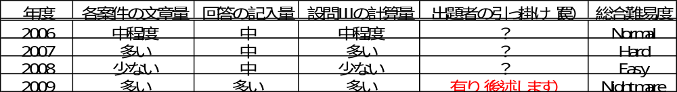
傾向分析
【これまでの難易度の推移】
・過去４年間のインバスケット試験の難易度は以下の通り。
・上表の難易度は、筆者が主観的に判断したものである。
今年の問題が過去最難関であった理由としては、
（１）人事労務／インバス研究会による模擬テストの氾濫
（２）キヤノンの過去問形式に関する情報共有の深耕
（３）人件費抑制のための合格者絞込み
など複数の要因が考えられる。
【今後の難易度予測】
・上表のうち、回答記入量と計算量に関しては物理的に限界まで 引き上げられているため、これ以上の増加は困難と考えられる。
しかし、各案件の文章量と出題者の引っ掛けについては、まだ パワーアップの余地が残されている。この点については、
地道な練習の繰り返しによって問題把握の時間短縮に努める
以外に手は無いと思われる。
【資料内容】
・２００９年の資料は全１８枚であった。主な内容は以下の通り。
①クレーム、②設備トラブル、③取引先からの要望、
④打ち合わせ、⑤講習、⑥スケジュール表
⑦悩み相談、⑧管理職代行の依頼
【出題者の引っ掛け】
・設問Ⅲの計画では、足りない商品（洗濯機、缶詰、ＰＣなど）の
生産台数を計算するが、工場は土日に稼動しないことに注意！
今年の問題も木曜日から始まったため、考慮しないと失敗する

Slide 3
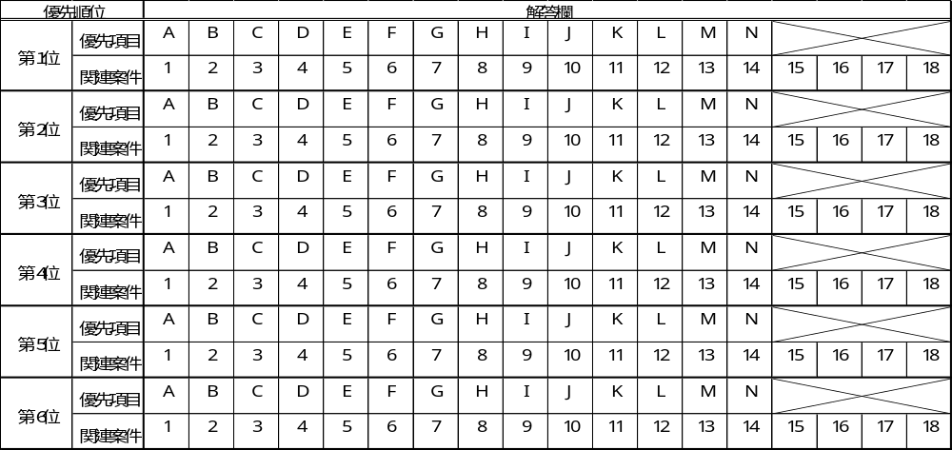
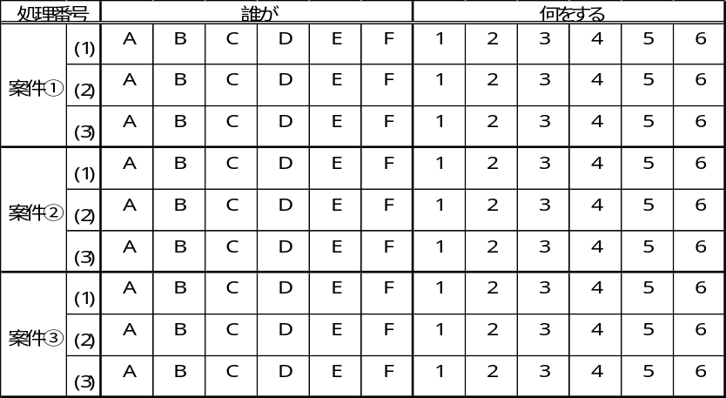
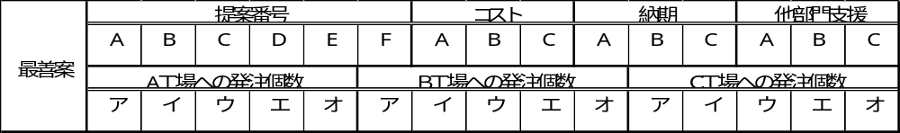

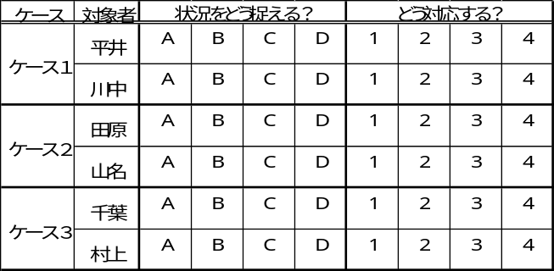
【解答用紙（マークシート）】
Ⅰ：分析（２０分）
Ⅱ：判断
（１０分）
Ⅲ：計画
（１４分）
Ⅳ：チーム
主導
（１０分）

Slide 4
【模範解答】
Ⅰ：分析（２０分）
相手企業の安全衛生が最優先
次は、自社の安全衛生
第２位と同様
安全衛生の次は他社クレーム
他社クレームの次は自社クレーム
第５位と同様
【注意１】
４の訴訟対応は課長以下の
仕事ではないので、該当せず。
また、訴訟対応の検討は状況
確認後の話なのでここでは
取り上げる必要が無い。
Ⅱ：判断
（１０分）
【注意２】
相手企業への直接質問は
重要処理のため、自分が行う。
（案件①も同様）
【ポイント】
「何をする」を決めてから
「誰が」を決める
【注意３】
火災は自社内のみの出来事
なので、相手企業へ質問しない。
まずは自社内の状況分析から。
対応３については、他部門との
折衝で他より重要度が高いので
自分が行う。
Ⅲ：計画
（１４分）
【ポイント】
どちらの案も納期は守ること
コストと他部門のどちらを
優先するかで２案用意する
Ⅳ：チーム
主導
（１０分）
【ポイント】
・状況と対応に整合性を持たせること。
・建設的な選択肢をとること。
（一番時間に余裕があるのでこれはできるでしょう）

Slide 5
【解答作業手順】
（試験前）
手順１：問題の手引き（①会社概要、②あなたのおかれた状況、
③組織図）を見る時間が３分あるので、まずは①～③を
約３０秒ずつ見る。
手順２：①会社概要は無視する（過去の試験でここがらみの問題は
出ていないため）。
手順３：②あなたのおかれた状況では、自分の名前と、管理職代行の
期間（特に今日の日付）を約３０秒で確認する。
（試験開始直後に組織図にメモするので、覚える必要は無い）
手順４：③組織図では、「自分の部門はどこか？」、「他にどんな部門
が存在するのか？」を約１分で確認する。
この時点で細かい人名を見る必要はない（時間的に無理）。
手順５：手順１～４を行い、何秒かかるかをストップウォッチで計測
しましょう。ここで適当に見ているだけだと後が不利になる。

Slide 6
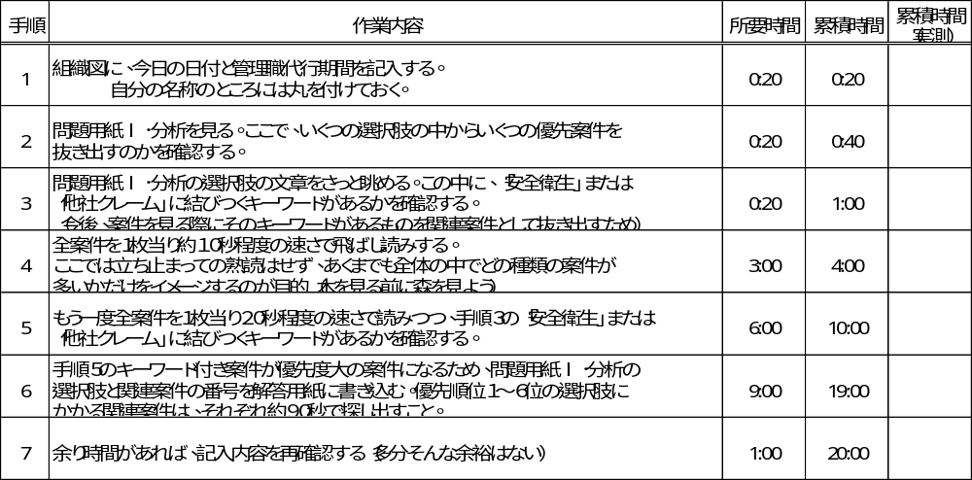
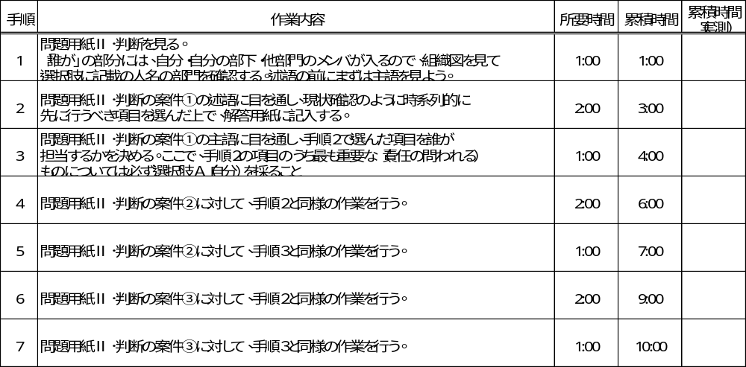
【解答作業手順】
（Ⅰ．分析）
（Ⅱ．判断）

Slide 7
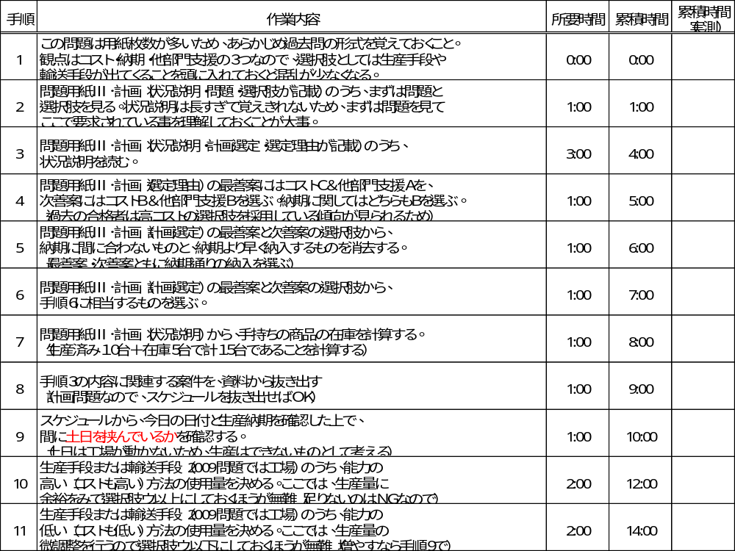
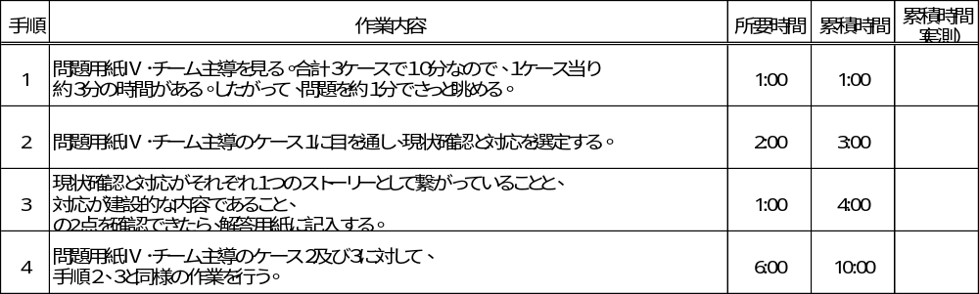
【解答作業手順】
（Ⅲ．計画）
（Ⅳ．チーム主導）

Slide 8
【問題の手引き】
・問題の手引きには、以下の３つの情報が記載されている。
①会社概要
②あなたのおかれた状況
③組織図
・試験開始前に、総務部長が「３分間見てください」と
アナウンスするので、その間は自由に見れる。
・書き込みは試験が始まるまではできない。
・試験が始まったあとは、自由に読み書きすることができる。

Slide 9
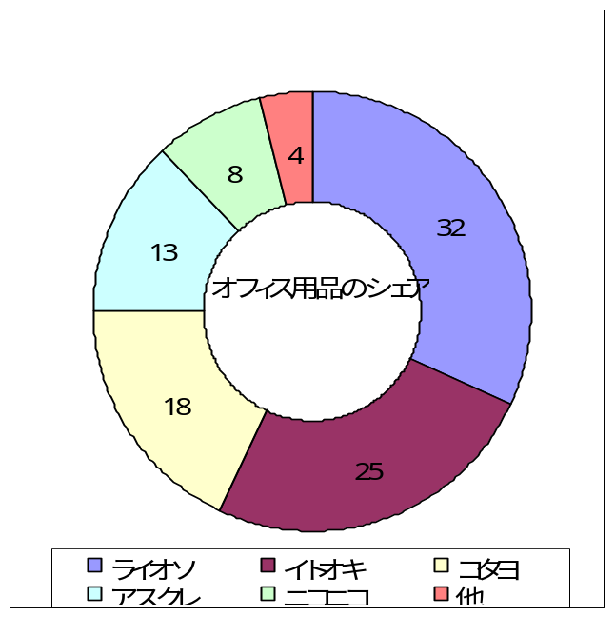
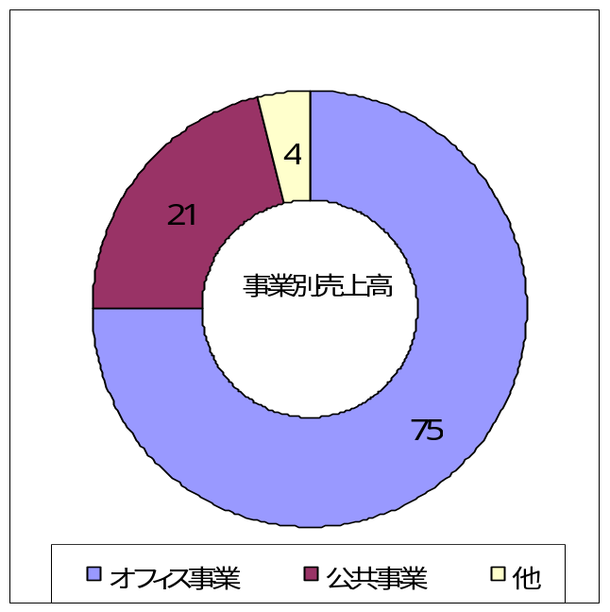
①会社概要
・ニコニコオフィス（株）は、茨城県取手市に本社と工場を置く
オフィス用品メーカーである。
・現在、オフィス用品のシェアは図１に示すように８％であり、
国内第５位である。
・売り上げの７５％は図２に示すようにオフィス事業であり、
他に公共事業を手がけている。
・現在、オフィス業界が全体的に不調であり、経費節減の
あおりをうけて客単価が減少傾向にある。このためか、図３に
示すように昨年末からの売り上げが徐々に低下している。
図１：シェアのパイチャート
図２：ニコニコオフィス事業別売上高
図３：年間売り上げの推移
売り上げ
05
06
07
08
年度

Slide 10
②あなたのおかれた状況
・あなたの名前は市川 新之助（３１歳）、入社９年目の中堅社員 である。大学卒業後にニコニコオフィス（株）に入社し、営業支援部で営業部のスケジュール管理や生産部門の状況分析を担当してきた。今回、直属の上司である三浦課長が体調不良で入院し、一般社員最年長の津久井氏も外出のため、三浦課長が退院するまであなたが課長代理の役割を遂行することとなった。
・今日は２００９年８月２７日（木）。あなたは三浦課長が退院する ９月１日(火)までの間、課長代理として資料に記載された案件を
適切に処理しなければならない。

Slide 11
③組織図
取締役会
＜会社概要＞
１．本社 茨城県取手市
２．資本金 ２０００万円
３．年商 ３億円
４．決算 １０月末
５．従業員数 １５３４名
オフィス事業本部
総務部
デザイン研究所
鎌田 勇吾 主任研究員
第１営業部
第２営業部
岡崎 裕行 部長
細川 浩 課長
田原 正一
営業支援部
千葉 純也
鶴川 靖 部長
三浦 幸一 課長
津久井 重次郎
市川 新之助
山名 修平
平井 崇
柳原工場
川中 美香（スケジュール管理担当）
品質管理部
生産管理部
公共事業本部
村上 虎太朗
調達部
他事業本部

Slide 12
【資料】
・資料には、複数の案件が記載されている。
・資料は、試験中に自由に読み書きすることができる。
・資料は、試験中に自由に並べ替えすることができる。

Slide 13
インバスケット（案件１）
Ｆｒｏｍ：鶴川 裕行
Ｔｏ：市川 新之助
送信日時：８月２６日（水）１６：４９
件名：課長代理業務の依頼
鶴川です。先ほど話したように、三浦君が先ほど体調不良で
入院したため、明日から９月１日までの間の課長代行業務をお願いします。
本来は津久井君にお願いするところですが、今回は彼が外出のため、君にお願いすることにしました（津久井君には連絡済）。
急な話で申し訳ないが、今回の経験は後々必ず役立つと思うので、対応をよろしくお願いします。代行業務に関してですが、毎朝の課内朝会にて、各室員への全体連絡と業務進捗の確認をお願いします。
なお、三浦君への連絡は医療上の観点から医者に止められているので、退院まで慎んでいただきますようお願いします。

Slide 14
インバスケット（案件２）
Ｆｒｏｍ：川中 美香
Ｔｏ：市川 新之助
送信日時：８月２４日（月）１７：３５
件名：平井君についてご相談
川中です。口頭ではお話しにくいことなので、メールにて失礼します。
平井君の業務内容にミスが多いため、フォローするので手一杯な状態が続いています。見積もり数値の入力を間違えるたびに、後から気づいて修正することが多々あります。市川さんの方で彼がちゃんと仕事をできるように指導していただけないでしょうか？
ご対応の程、よろしくお願いいたします。

Slide 15
インバスケット（案件３）
Ｆｒｏｍ：鎌田 勇吾
Ｔｏ：市川 新之助
送信日時：８月２５日（火）９：４２
件名：オフィスＰＣ２０１０の外装デザインに関して
鎌田です。表題の件ですが、思っていた以上に複雑なデザインになりそうです。従来機のＰＣ２０００が機能面でライオソの競合製品であるＰＣ－Ｌ５０１０より優れているのに売れ行きで劣る理由として外装デザインに問題があるというのが業界紙の共通見解のため、是非今度の製品にはこのデザインを投入したいです。
しかしながら、型構成上抜き割りが困難になる可能性もあるため、生産管理部に提案する前に市川さんと前打ちさせてほしいです。いつごろでしたら都合がつきますでしょうか？
ご連絡いただきますようよろしくお願いします。

Slide 16
インバスケット（案件４）
Ｆｒｏｍ：川中 美香
Ｔｏ：市川 新之助
送信日時：８月２７日（木）９：３７
件名：柳原工場 火災の連絡
川中です。たった今、柳原工場が火災により半焼したとの連絡が入りました。幸いにしてけが人は無く、消火活動も無事に終了したとのことですが、この影響でオフィスＰＣシリーズの生産ラインは完全に停止している状況です。

Slide 17
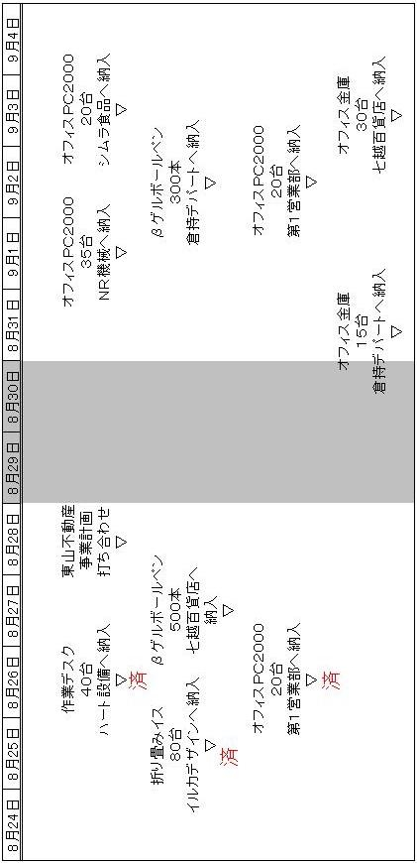
インバスケット（案件５）
【営業スケジュール】

Slide 18
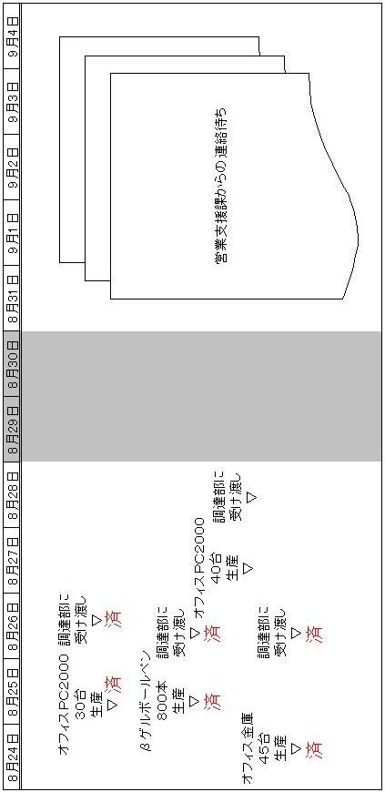
インバスケット（案件６）
【生産スケジュール】

Slide 19
インバスケット（案件７）
Ｆｒｏｍ：細川 浩
Ｔｏ：市川 新之助
送信日時：８月２７日（木）１１：３５
件名：東山不動産の営業担当の件
細川です。明日の東山不動産の事業所再開発に伴うオフィス用品受注に関する打ち合わせについてお願いです。
もともとは我々第２営業部が担当していたのに、第１営業部が自分たちの管轄だからといって急に営業担当を自分たちに振り返るよう要望を出してきています。
東山不動産とは昔から意思疎通を図って業務を円滑に進められる関係を築いているのに客単価が大きくなってから担当を横取りされるのは納得できません。第一、そんな理由で営業担当が代わったら一番迷惑なのは東山さんのはずです。明日の打ち合わせでも市川さんのほうからその旨を伝えていただけないでしょうか？

Slide 20
インバスケット（案件８）
Ｆｒｏｍ：総務部 花火大会実行委員
Ｔｏ：市川 新之助
送信日時：８月２１日（金）１０：３２
件名：花火大会の参加者確認依頼
前略 毎年恒例の花火の季節です。
皆様の参加可否を確認したいので、８月２８日の１７：００までにご連絡いただきますようお願いします。
【日程】
８月３０日（日） １８：３０～２０：３０
【会場】
取手中央公園
【連絡先】
総務部 花火大会実行委員 事務局
０９０－１２３４－５６７８
以上

Slide 21
インバスケット（案件９）
Ｆｒｏｍ：田原 正一
Ｔｏ：三浦 幸一
送信日時：８月２６日（水）１６：３９
件名：折り畳みイスの折れ
田原です。先日にイルカデザインに納入した折り畳みイスのうち、７台の脚が折れていることがわかりました。生産管理部の村上君には、大至急代替品を手配するように伝えてあります。

Slide 22
インバスケット（案件１０）
Ｆｒｏｍ：千葉 純也
Ｔｏ：市川 新之助
送信日時：８月２６日（水）１５：５４
件名：七越百貨店との打ち合わせについて相談
千葉です。９月３日に七越百貨店にてオフィス金庫３０台を納入する予定ですが、このときに向こうの販売担当課長が打ち合わせをしたいと希望しています。この件については、市川さんが生産管理部と日程調整していただいたこともあるので、是非市川さんにご同行いただきたいのですがご都合はいかがでしょうか？

Slide 23
インバスケット（案件１１）
Ｆｒｏｍ：ハート設備 設備担当
Ｔｏ：三浦 幸一
送信日時：８月２７日（木）１１：０８
件名：作業机の傷
ニコニコオフィス（株） 三浦課長 様
いつもお世話になります。先日、御社より納入していただいた作業デスクですが、細かい擦り傷がいくつも入っていました。おそらく納入時についた傷だと思われます。折角オフィスを一新して作業効率を上げようとしていた矢先なので大変残念です。

Slide 24
インバスケット（案件１２）
Ｆｒｏｍ：品質管理部
Ｔｏ：三浦 幸一
送信日時：８月２５日（火）１７：００
件名：折り畳みイスの折れ原因
いつもお世話になります。折り畳みイスの折れの原因ですが、ラインを調べた結果、継ぎ目の溶接が不十分だった可能性が浮上しました。暫定対応として、作業指示書にて溶接条件を明記した上で、抜き取り検査から全数検査に変更しておきました。
当面は全数検査で品質保証していきますが、恒久的にはやはり従来どおり抜き取り検査にしたいので、何らかの方策を検討していきます。

Slide 25
インバスケット（案件１３）
Ｆｒｏｍ：鶴川 裕行
Ｔｏ：市川 新之助
送信日時：８月２７日（木）１４：１４
件名：東山不動産の資料
鶴川です。明日の東山不動産の事業所再開発に伴うオフィス用品受注の打ち合わせについてですが、当社の製品ラインナップと在庫状況を確認できる資料の作成をお願いします。

Slide 26
インバスケット（案件１４）
Ｆｒｏｍ：総務部
Ｔｏ：市川 新之助
送信日時：８月２６日（水）１９：５５
件名：イルカデザイン納入の折り畳みイスの件
いつもお世話になります。先日にイルカデザインに納入した折り畳みイスの脚折れの件ですが、このときにイスに座った学生が腰を打っていたらしく、先ほど急に痛みが増して入院したとの連絡が入りました。どのように対応していくかを相談させてください。

Slide 27
インバスケット（案件１５）
Ｆｒｏｍ：村上 虎太朗
Ｔｏ：三浦 幸一
送信日時：８月１９日（水）１７：４２
件名：オフィス金庫について相談
村上です。現状の生産ラインではオフィス金庫の生産力が足りないにもかかわらず、千葉君からはいつも無理な納期要望が来ます。当たり前のように作れると思われると生産日程が破綻する可能性もあるため、一度三浦さんからも我々の現状を営業部の方に説明していただきたいのですが。

Slide 28
インバスケット（案件１６）
経理担当者必見
（ＦＡＸ）
ＩＴセミナー
～「Excelによる会計処理能力」を鍛えたい方の必須セミナー～
【内容】
・会計処理の基本
・会計管理方法
・Excelによる会計処理の基本
・Excelによる会計処理の応用
【日程】
・２００９年９月１１日（金） １３：００～１６：００
【会場】
・沼津セントラル記念会館（沼津駅下車徒歩３分）
【料金】
・お一人様 ５０００円
【問合せ先】
・株式会社 経理＆総務 担当（井原）
ＴＥＬ ０１２０－９８７－６５４３

Slide 29
インバスケット（案件１７）
Ｆｒｏｍ：村上 虎太朗
Ｔｏ：三浦 幸一
送信日時：８月２６日（水）２０：１７
件名：折り畳みイスの折れ対応
村上です。イルカデザインへ追加納入する折り畳みイス７台の臨時生産が完了しました。先ほど、調達部への受け渡しを終えましたので、明日中には納入できると思います。ご迷惑おかけして申し訳ありません。

Slide 30
インバスケット（案件１８）
Ｆｒｏｍ：津久井 重次郎
Ｔｏ：市川 新之助
送信日時：８月２６日（水）１７：２１
件名：課長代理業務の件
津久井です。鶴川部長から連絡があったかと思いますが、僕もこれから海外出張のため、三浦課長の入院期間中の各種対応をお願いします。次は９月３日に出社する予定なので、その間に起きた案件と対応をまとめておくようよろしくお願いします。

Slide 31
【問題用紙】
・問題用紙は、以下の４つのパートから構成されている。
Ⅰ：分析（２０分）
Ⅱ：判断（１０分）
Ⅲ：計画（１４分）
Ⅳ：チーム主導（１０分）
・問題用紙は、Ⅰ～Ⅳの試験中に、それぞれのページしか
見ることが許されていない。例えば、Ⅰの試験中にⅡを
見たり、あるいはⅡの試験中にⅠを見たりすることはＮＧ
・問題用紙は、試験中に書き込みすることができる。

Slide 32
【Ⅰ：分析】
（問題）
資料を見たうえで以下のＡ～Ｎの中から、上位６つの
優先項目を選択し、優先順位順にマークシートに記入しなさい。
また、各優先項目と繋がる関連案件の番号を記入しなさい。
Ａ：
Ｂ：
Ｃ：
Ｄ：
Ｅ：
Ｆ：
Ｇ：
Ｈ：
Ｉ：
Ｊ：
Ｋ：
Ｌ：
Ｍ：
Ｎ：
営業支援室のスケジュールを作成する
東山不動産の営業担当の件について細川の意見を聞く
ハート設備に作業デスク納入時の状況を確認する
柳原工場の火災について状況を総務部に問い合わせる
七越百貨店との打ち合わせの趣旨を千葉に確認する
イルカデザインとの契約内容を見直す
生産管理部にデザイン内容をレビューする
イルカデザインの学生が入院した件について状況を確認する
東山不動産の打ち合わせ資料を作成する
イルカデザインに折り畳みイス７台を追加納入する
柳原工場の火災について課内で情報共有する
東山不動産の打ち合わせ日程を延期する
川中の相談に乗る
村上の相談に乗る
試験官の指示があるまで、先に進まないで下さい

Slide 33
【Ⅱ：判断】
（問題）
以下３つの案件に対する判断として、
「誰が（選択肢Ａ～Ｆ）」
「何をする（選択肢１～６）」
のが適切かを選択し、マークシートに記入しなさい。
案件①：イルカデザインの生徒が入院した件について
Ａ：
Ｂ：
Ｃ：
Ｄ：
Ｅ：
Ｆ：
自分が
山名が
川中が
村上が
田原が
千葉が
１：
２：
３：
４：
５：
６：
イルカデザインに直接赴き、侘びを入れる
溶接不良の事実確認を行う
入院の経緯についてイルカデザインに問い合わせる
訴訟に発展した場合の対応を練る
再生産が必要な場合のスケジュールを確認する
検査工程の恒久対策を検討する
案件②：ハート設備へ納入した作業デスクの傷の件について
Ａ：
Ｂ：
Ｃ：
Ｄ：
Ｅ：
Ｆ：
自分が
山名が
川中が
村上が
田原が
千葉が
１：
２：
３：
４：
５：
６：
ハート設備に直接赴き、侘びを入れる
作業デスクの在庫と次回の生産計画を確認する
品質管理部に作業デスクの検査結果を問い合わせる
他に同様の苦情があったかを確認する
調達部に納入時の状況を問い合わせる
ハート設備に擦り傷発見時の状況を問い合わせる
案件③：柳原工場が火災により半焼した件について
Ａ：
Ｂ：
Ｃ：
Ｄ：
Ｅ：
Ｆ：
自分が
山名が
川中が
村上が
田原が
千葉が
１：
２：
３：
４：
５：
６：
ＰＣシリーズの納入スケジュールを確認する
火災再発防止の安全対策を立案する
柳原工場に生産ラインの再稼動日程を問い合わせる
納入先に火災発生と納期遅延の連絡をする
ＰＣシリーズの在庫状況を確認する
ＰＣシリーズの販売中止を発表する
試験官の指示があるまで、先に進まないで下さい

Slide 34
【Ⅲ：計画】
（状況説明）
柳原工場の火災によって、オフィスＰＣシリーズの生産が
ストップしている。オフィスＰＣシリーズはニコニコオフィスが生産及び販売を手がけるデスクトップＰＣであり、特にその一つである
ＰＣ２０００はニコニコオフィスのシェア拡大の原動力となった主力商品である。この商品は発売時から第２営業部が販売を手がけており、現在発注がかかっている取引先に確実に納入するため、コストアップになるが生産を外注で対応することになった。ＰＣ２０００の外注先の
候補は表１に示した通りである。各外注先は生産の準備が整っているため、これから計画を立てて依頼すれば明日から生産が可能な
状態である。
ＰＣ２０００はαパーツというキーパーツを基に組み立てるが、この
αパーツは焼失した生産ラインか外注によってしか用意することが
できない。また、αパーツがあれば、柳原工場の焼失していない
生産ラインを用いて１日でＰＣ２０００を組み立てることが可能である。
ＰＣ２０００の現在の在庫状況を確認した結果、生産管理部にて
αパーツを１０台生産済みであり、調達部の倉庫にＰＣ２０００の在庫が５台あることが判明した。
第２営業部よりＰＣ２０００の直近の納入計画としては、まず９月１日にＰＣ２０００を３５台ＮＲ機械に納入する予定である。次に、９月３日にＰＣ２０００を２０台シムラ食品に納入する予定だが、こちらに関しては９月２日～９月５日の間で調整可能との事前連絡を受けている。さらに、販促セール実施のために９月２日に第１営業部にＰＣ２０００を２０台納入してほしいとの緊急依頼がきている。
表１：ＰＣ２０００の外注先候補
工場
Ａ工場
Ｂ工場
Ｃ工場
価格
１００００円／１０台
４０００円／１０台
２０００円／１０台
生産能力
２５台／１日
１０台／２日
１０台／３日

Slide 35
【Ⅲ：計画】
（問題）
取引先へのＰＣ２０００の納入計画として、以下のＡ～Ｆの
うち最も優れた最善策と、２番目に優れた次善策を選択し、
マークシートに記入しなさい。
Ａ：
Ｂ：
Ｃ：
Ｄ：
Ｅ：
Ｆ：
９月１日にＮＲ機械に３５台納入し、９月２日に第１営業部に２０台
納入する。シムラ食品には９月２日に２０台納入する。
９月１日にＮＲ機械に３５台納入し、９月２日に第１営業部に２０台
納入する。シムラ食品には９月３日に２０台納入する。
９月１日にＮＲ機械に３５台納入し、９月２日に第１営業部に２０台
納入する。シムラ食品には９月５日に２０台納入する。
９月１日にＮＲ機械に３５台納入し、９月２日に第１営業部に１０台
納入する。シムラ食品には９月３日に２０台納入する。
９月１日にＮＲ機械に３５台納入し、９月２日に第１営業部に納入
しない。シムラ食品には９月３日に２０台納入する。
９月１日にＮＲ機械に３５台納入し、９月２日に第１営業部に１０台
納入する。シムラ食品には９月５日に２０台納入する。

Slide 36
【Ⅲ：計画】
（問題）
最善策と次善策を選んだ理由として、コスト、納期、他部門支援の視点をどのように捉えたのかを選択し、
マークシートに記入しなさい。
（コスト）
A：
B：
C：
最もコストが低い選択を重視した
多少のコストアップは許容した
コストアップはやむをえないとした
（納期）
A：
B：
C：
納期よりもさらに早く納入することにした
発注当時の納期通りに納入することにした
取引先が許容できる範囲で納期を遅らせた
（他部門支援）
A：
B：
C：
第１営業部の要望を全面的に受け入れた
第１営業部の要望を部分的に受け入れた
第１営業部の要望を受け入れなかった

Slide 37
【Ⅲ：計画】
（問題）
最善策と次善策の外注計画として、Ａ～Ｃの工場に
ＰＣ２０００を発注する個数を以下のア～オから選択し、
マークシートに記入しなさい。
（発注個数）
ア：
イ：
ウ：
エ：
オ：
００個
１０個
２０個
２５個
３０個
試験官の指示があるまで、先に進まないで下さい

Slide 38
【Ⅳ：チーム主導】
（問題）
ここでは、営業支援部の若手社員である平井君と、同じく
営業支援部のスケジュール管理担当である川中さんとの
関係に焦点を当てる。このケースに対して、
「各登場人物の状況をどう捉えるか？」
「各登場人物に対してどのように対応していくか？」の２つを選択し、マークシートに記入しなさい。
（選択肢は次ページに記載）
（ケース１）
（平井君の状況）
平井君の話を聞いてみたところ、どうやら仕事を怠けているわけではなく、一生懸命やっているけどミスが減らないとの
ことだった。度重なるミスを川中さんに責められ、本人は
相当に悩んでいるようだった。
（川中さんの状況）
川中さんの話を聞いてみたところ、平井君のミスのたびに
フォローに回されてしまうため、自身の業務に支障をきたしていることがわかった。同じミスを繰り返し指摘するうちについ感情的な態度をとってしまうこともあるようだが、その点については本人も反省しているようだった。

Slide 39
【Ⅳ：チーム主導】
（ケース１：平井君の状況をどう捉える？）
Ａ：結果が重要なので、何が問題かを理解させるべきである
Ｂ：平井君はどうしたらよいかわからず、自信を失っている
Ｃ：コミュニケーションが不足しているのが問題である
Ｄ：本人の努力不足であり、経験をつめば解決できる
（ケース１：平井君にどのように対応する？）
１：平井君に自信を持たせるため、励ましの言葉をかける
２：平井君のミスの原因を分析した上で、育成計画を立てる
３：更なる努力を即すよう、平井君を叱咤激励する
４：川中さんに頼りすぎず、自分で作業するよう平井君に指示する
（ケース１：川中さんの状況をどう捉える？）
Ａ：平井君のミスは平井君に責任を取ってほしいと思っている
Ｂ：フォローで手一杯になり、仕事に手が付かなくなっている
Ｃ：フォローの必要性は理解しているが、現状を変えたがっている
Ｄ：チームとしてよりも個人としての活動を重視している
（ケース１：川中さんにどのように対応する？）
１：感情的な態度で平井君に接することのないよう、アドバイスする
２：川中さん自信の業務をこなすことが重要なので、フォローさせない
３：チームとしての成果を出すため、平井君の教育に協力を求める
４：平井君が成長するまで時間がかかるので、フォロー継続を求める

Slide 40
【Ⅳ：チーム主導】
（問題）
ここでは、第２営業部の中堅社員である田原さんと、
営業支援部の山名君との関係に焦点を当てる。
このケースに対して、
「各登場人物の状況をどう捉えるか？」
「各登場人物に対してどのように対応していくか？」の２つを選択し、マークシートに記入しなさい。
（選択肢は次ページに記載）
（ケース２）
（田原さんの状況）
田原さんは、自分と同期入社で仲がよく、頻繁に飲みにいっている。最近、同じ部の山名君から彼の要求が強引で困っているという話を聞いたので、それとなく状況をうかがってみた。
田原さんが言うには、「確かに少々無理な要求をすることもある。だが、競争が激しくなる中でこれくらいのことをしなければ利益が出せないからこそ会社のために要求をしている」とのことであった。
（山名君の状況）
山名君に話を聞いてみたところ、田原さんはいつも同じことを言っては無茶な支援要求をしてくるとのことだった。また、会社の利益のためにという論理を押し付けてくるため、断りきれずに対応に困っているとのことだった。

Slide 41
【Ⅳ：チーム主導】
（ケース２：田原さんの状況をどう捉える？）
Ａ：何でもかんでも営業支援部に要求するのは理不尽である
Ｂ：田原さんの考えには一理あるが、要求の仕方は少々強引である
Ｃ：利益のためには強力な営業支援が要るため、要求は当然である
Ｄ：田原さんは営業支援部の支援体制に不満を持っている
（ケース２：田原さんにどのように対応する？）
１：営業支援部の足りない点について意見を伺う
２：理不尽な要求を営業支援部にしないよう、働きかける
３：支援要求は当然のことなので、田原さんの意見に賛同する
４：会社は組織の連携が重要なので、協力関係の構築を求める
（ケース２：山名君の状況をどう捉える？）
Ａ：田原さんの理不尽な要求を断れないのが問題である
Ｂ：山名君の営業支援能力不足が問題である
Ｃ：業務内容に納得して取り組んでいないのが問題である
Ｄ：田原さんに不満を抱いており、抑圧されていると感じている
（ケース２：山名君にどのように対応する？）
１：現状の支援体制の問題点について議論し、対策を練る
２：理不尽な営業支援要求に対しては、断固反対するよう指示する
３：競争は激化するので、更なる営業支援ができるよう努力を促す
４：個人的な感情で仕事の判断を誤らないようアドバイスする

Slide 42
【Ⅳ：チーム主導】
（問題）
ここでは、第２営業部の若手社員である千葉さんと、
生産管理部の村上さんとの関係に焦点を当てる。
このケースに対して、
「各登場人物の状況をどう捉えるか？」
「各登場人物に対してどのように対応していくか？」の２つを選択し、マークシートに記入しなさい。
（選択肢は次ページに記載）
（ケース３）
（千葉さんの状況）
千葉さんは若手ながら非常に営業成績が良く、将来営業部門を背負って立つ人材として期待されている。しかしながら、人使いが荒く、よく周りの人を自分の仕事に巻き込んでいつの間にか自分の負荷を減らしてしまう傾向がある。彼は田原さんに手ほどきを受けたためか「会社の利益のためには早期納入が不可欠」と限界ギリギリの納期設定をするため、よく生産管理部と衝突している。つい先日も、自分ひとりで行くべきはずの打ち合わせに自分も動向するよう依頼をしてきている。
（村上さんの状況）
村上さんは毎回生産ラインの負荷が過剰になる納期設定を千葉さんから要求されることに不満を持っており、最近は要望が来るたびにそんな納期は不可能との返事を出している。しかし、生産管理部の他の社員に話を聞くと、工夫次第でなんとかなるケースも見られるとのことである。

Slide 43
【Ⅳ：チーム主導】
（ケース３：千葉さんの状況をどう捉える？）
Ａ：利益のためには早期納入が必須であるため、要求は当然である
Ｂ：千葉さんの考えは理解できるが、生産能力以上の要求は強引である
Ｃ：本来自分１人で行うべき業務まで他社を巻き込むのは無責任である
Ｄ：千葉さんの業務は膨大であるため、自分もフォローすべきである
（ケース３：千葉さんにどのように対応する？）
１：生産管理部の現状を把握した上で納期設定するようアドバイスする
２：千葉さんの打ち合わせ業務については自身でやるよう伝える
３：千葉さんの打ち合わせ業務に協力し、自分も参加する
４：早期納入は利益を出すために必須なので、千葉さんに賛同する
（ケース３：村上さんの状況をどう捉える？）
Ａ：千葉さんに不満を抱いており、利用されていると感じている
Ｂ：生産現場は過酷であるため、無茶な納期要望は断るべきである
Ｃ：一概に不可能と納期解答せず、あらゆる可能性を考慮すべきである
Ｄ：市場競争に勝つためには多少無理な納期設定もやむをえない
（ケース３：村上さんにどのように対応する？）
１：千葉さんとの関係が改善するよう、部門同士の状況を把握させる
２：感情を乗り越えて、ライン運営を工夫できないか検討するよう促す
３：競争は激化するので、多少の負荷は許容するようアドバイスする
４：理不尽な納期設定に対しては、明確に断るようアドバイスする

